Slide 1
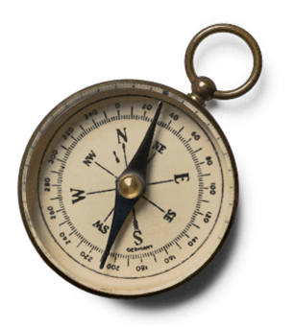
З досвіду роботи вчителя географії
Цап
Світлани
Олексіївни

Slide 2
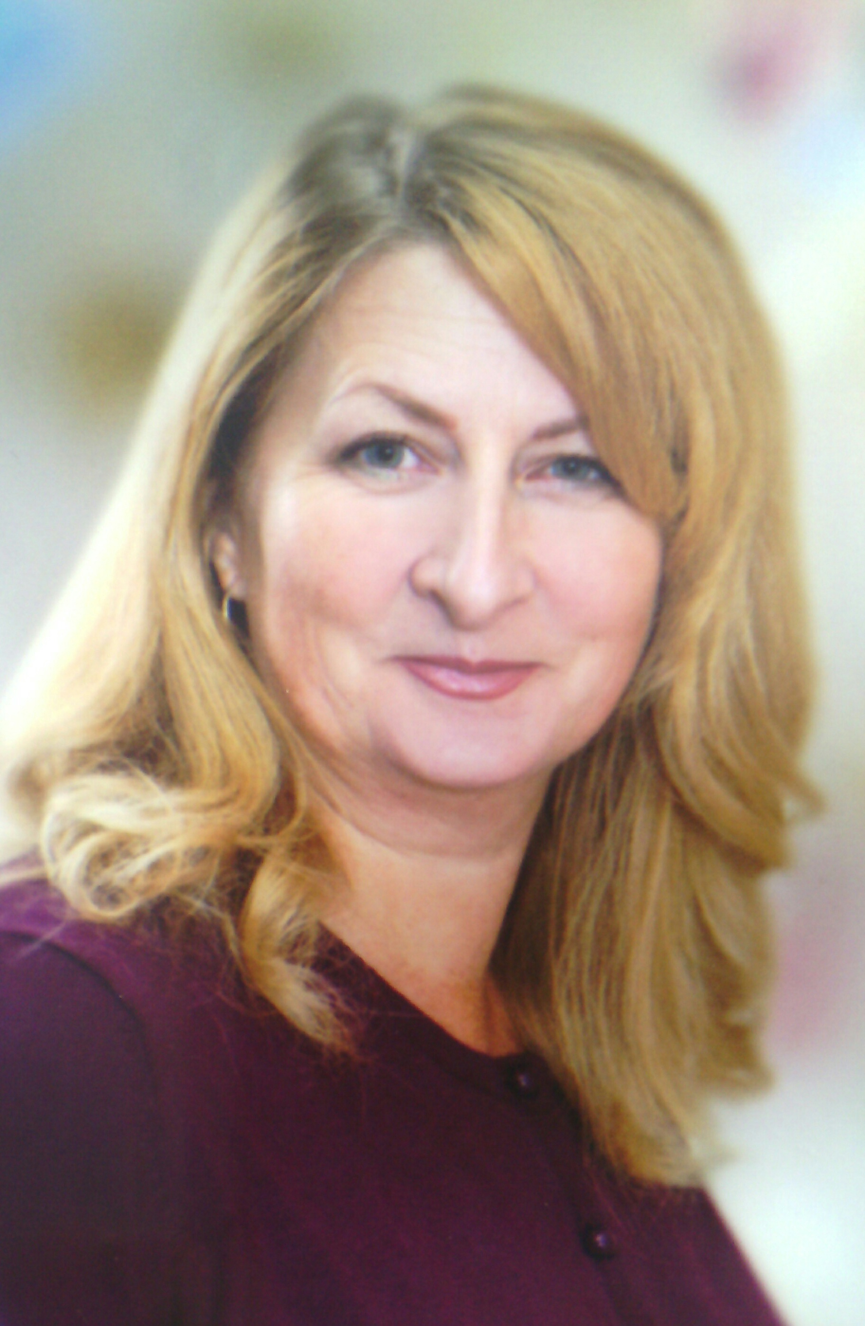
Прізвище, ім’я, по батькові
Освіта: вища ( Мелітопольський державний педагогічний інститут, 1991 р.)
Стаж: 29 р.
Посада: вчитель
географії та природознавства
Категорія: спеціаліст першої категорії

Slide 3
Моя методична проблема:
«Підвищення ефективності сучасного уроку засобами
творчої лабораторії вчителя»

Slide 4
Моє педагогічне кредо
Життя -це постійне навчання, і навпаки, без навчання немає життя.
Фінський психолог
Тімо Ярвилехто

Slide 5
Мій педагогічний досвід
Творча лабораторія вчителя: - Використання інформаційних та мультимедійних технологій на уроках географії;
- Проблемний підхід у викладанні географії ;
- Використання методу проектів та учнівських портфоліо;
- Використання технологій схематичного унаочнення навчального матеріалу на уроках географії;
- Розробка дидактичного матеріалу, методичних рекомендацій з предмета.

Slide 6
Мій педагогічний досвід
Загальні напрямки:
Розвиток творчих здібностей учнів у практичному застосуванні знань
Прищеплення навичок самостійної роботи з різними джерелами, які розвивають творче мислення і творчий підхід до пошукової діяльності

Slide 7
Мій педагогічний досвід
Технології активізації та інтенсифікації діяльності учнів
ігрові технології;
проблемне навчання;
комунікативні технології;
технології повного засвоєння навчального матеріалу;
технології схематичного унаочнення навчального матеріалу тощо.

Slide 8
Моя методична робота
Вимоги до використання схематичної наочності:
Урахування вікових особливостей учнів
Змістовність, якісне естетичне оформлення
Необхідність попередньої підготовки учнів до її сприйняття, ознайомлення із загальноприйнятими символами
Поєднання слова з наочністю, яка керує безпосереднім сприйняттям
Нічого зайвого, щоб не викликати додаткової асоціації

Slide 9
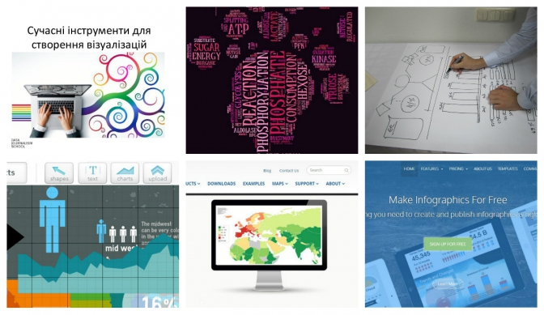
Інфографіка – спосіб передачі великого обсягу інформації за допомогою простих і зрозумілих візуальних методів; сучасний метод навчання

Slide 10
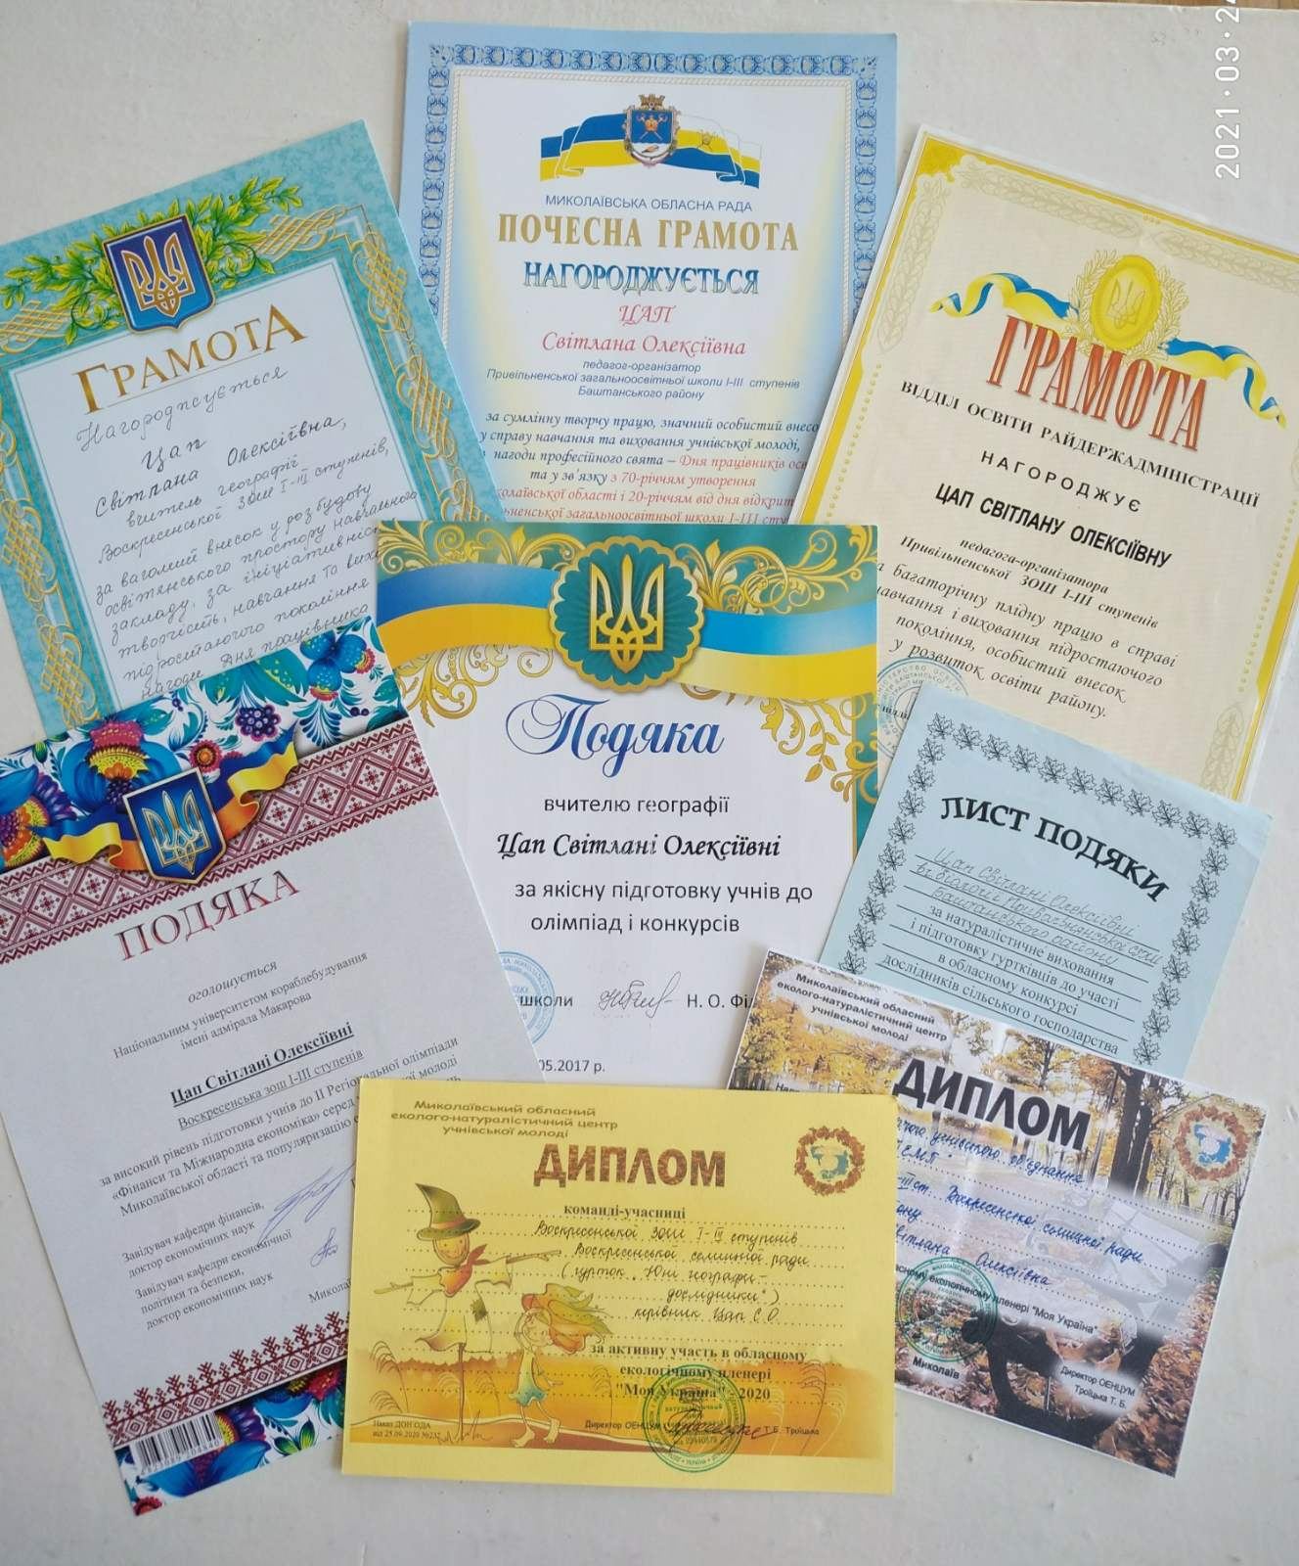

Slide 11
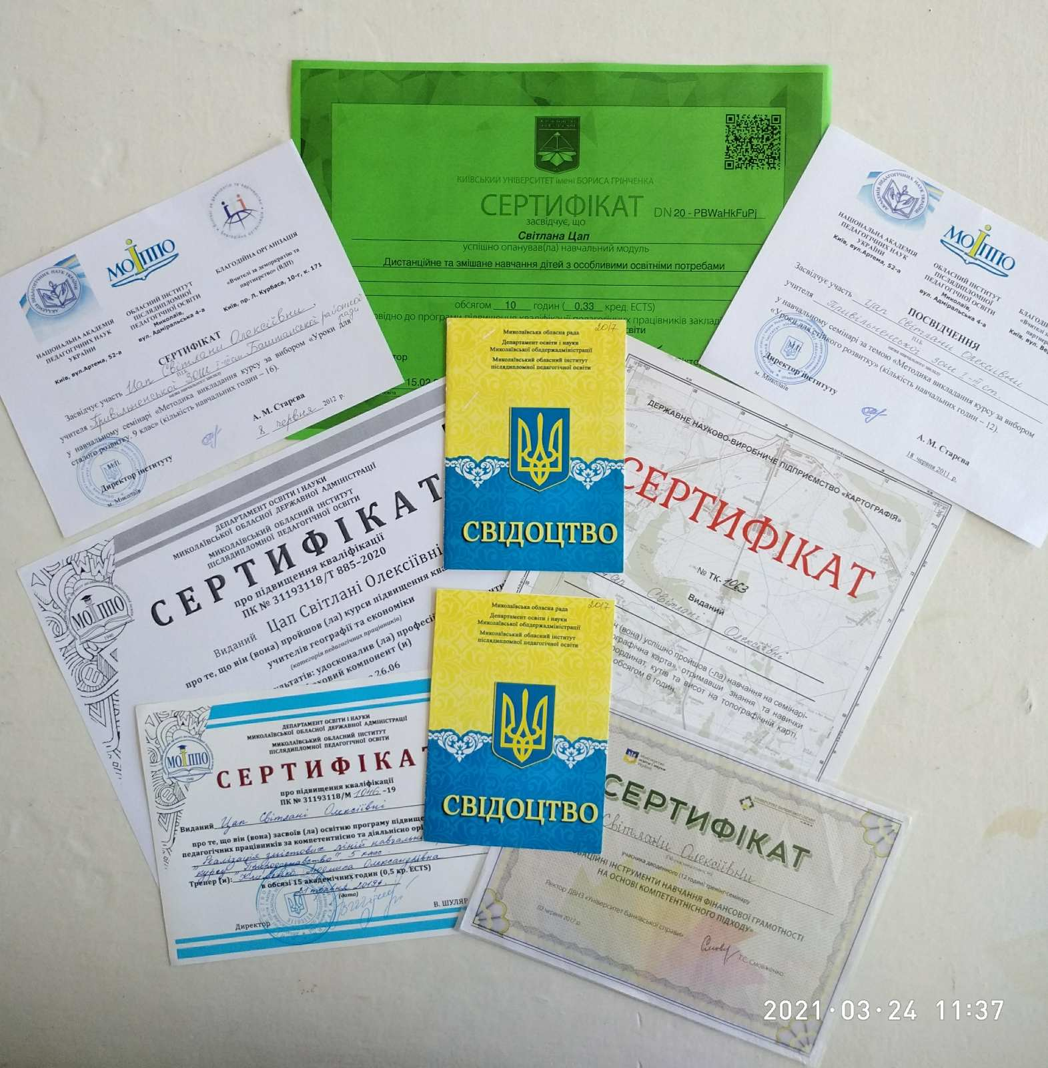

Slide 12
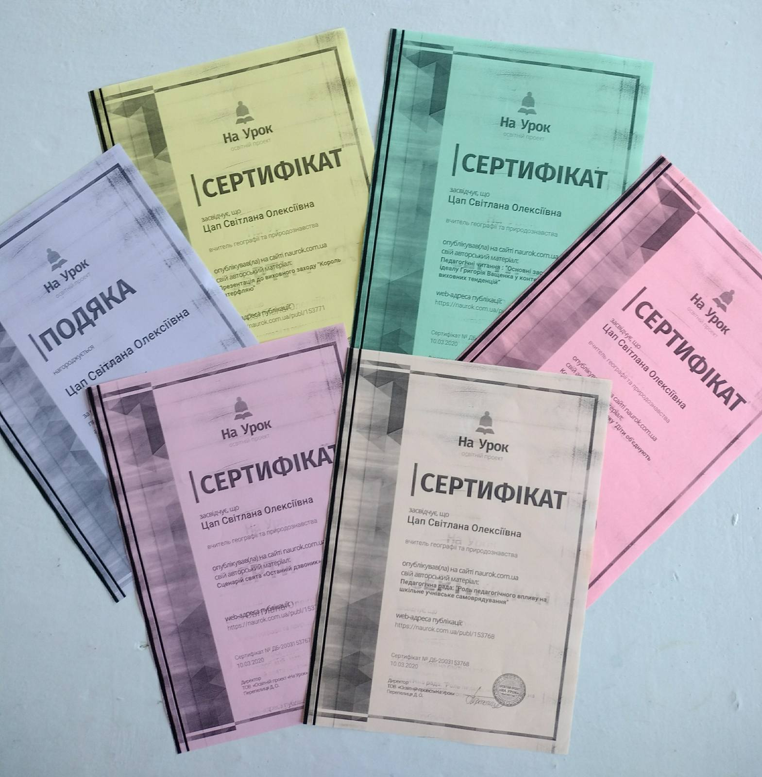
.

Slide 13
Післямова
Я вчитель : і це значить так багато,
Бо діти кожен день мене чекають,
Дитину кожну , як себе , повинна знати
Як істину , що мудрі люди знають,
Нести я буду вихованцям правду щиру,
Навчаючи їх доброті і милосердю,
Щоби завжди жили із цілим світом в мирі,
Стояли міцно на земній щоб тверді.
Щоб друзям подивитися у вічі не боялись,
Щоб біль сердець батьківських розуміли.
Щоб мови рідної довіку не цурались,
Перед спокусами щоб встояти зуміли.
Щоб своїм походження пишались всюди,
Любили рідну Україну -неньку,
Щоб виросли з них просто добрі люди,
Які б чужу біду взяли близенько.
З цією правдою святою в клас заходжу,
її так добре , як молитву, знаю,
У ній підтримку я своїй душі знаходжу,
У неї долі дітям я благаю :
А ще я вірю , і люблю , і сподіваюсь,
Що буде так усе , як в мріях гарних,
То ж впевнена І в тому зовсім не вагаюсь :
Моя робота не загине марно.

